Slide 1


3 课堂实践
模块6：打造智能体

Slide 2
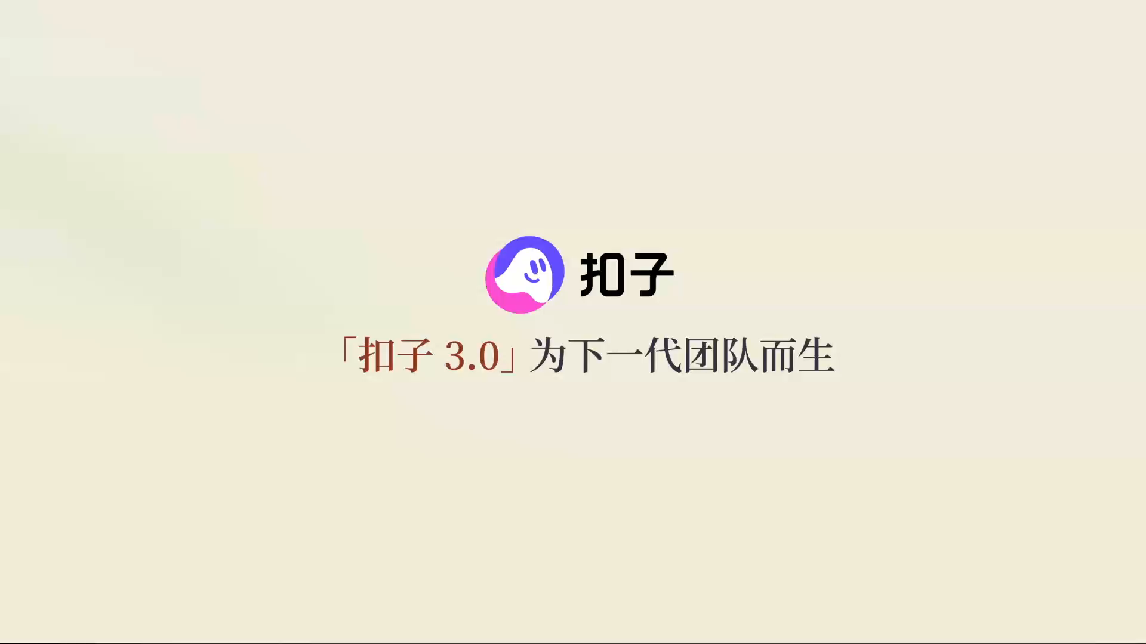
认识扣子智能体开发平台
扣子智能体开发平台

Slide 3
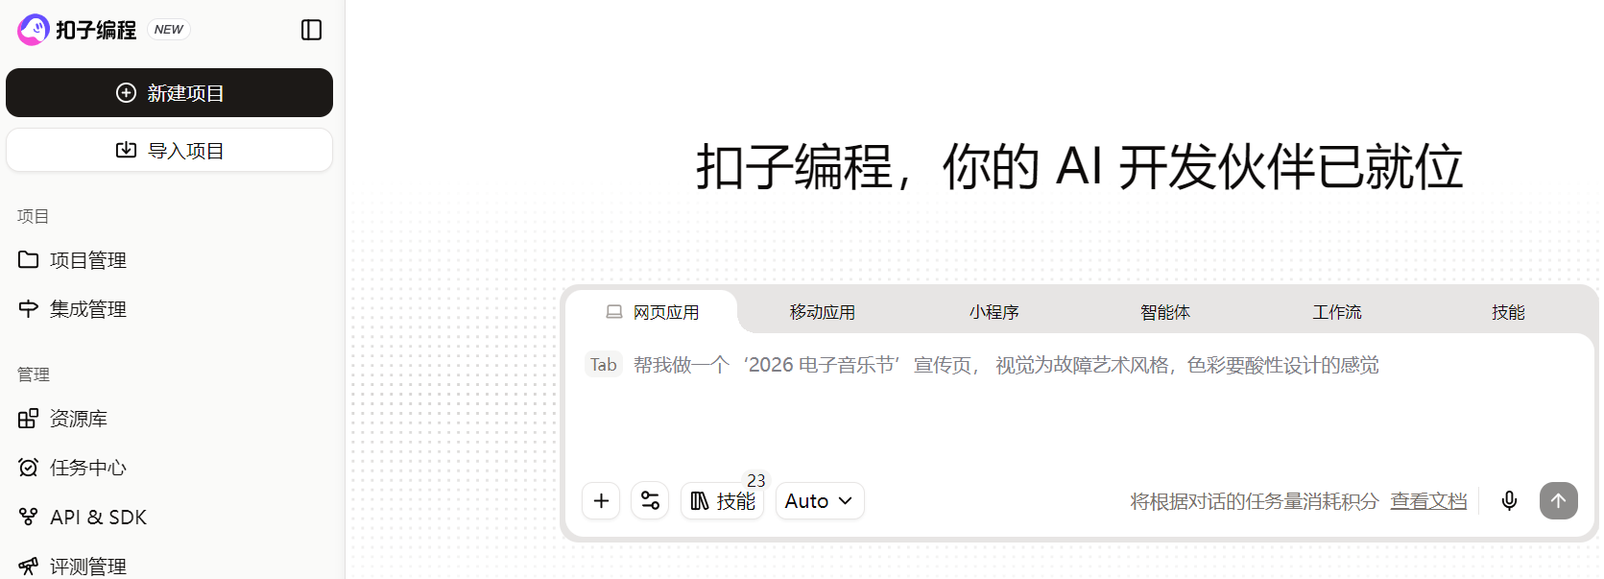
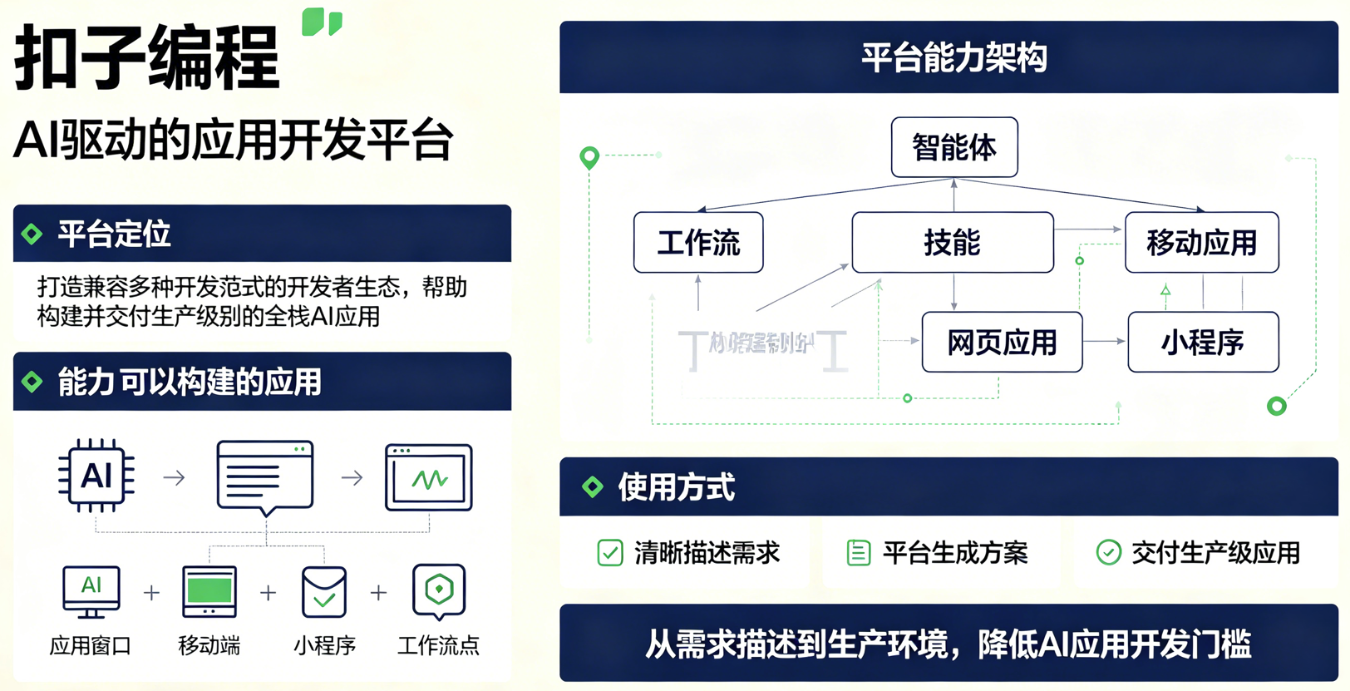
认识扣子智能体开发平台

Slide 4
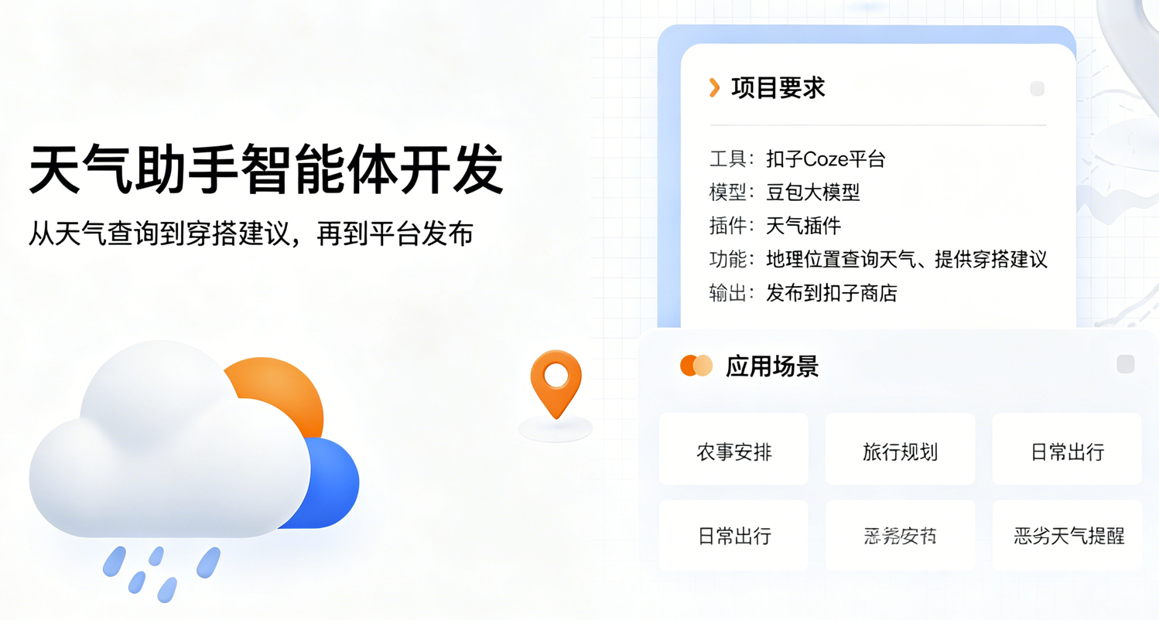
项目1：天气助手
1.实践任务描述

Slide 5
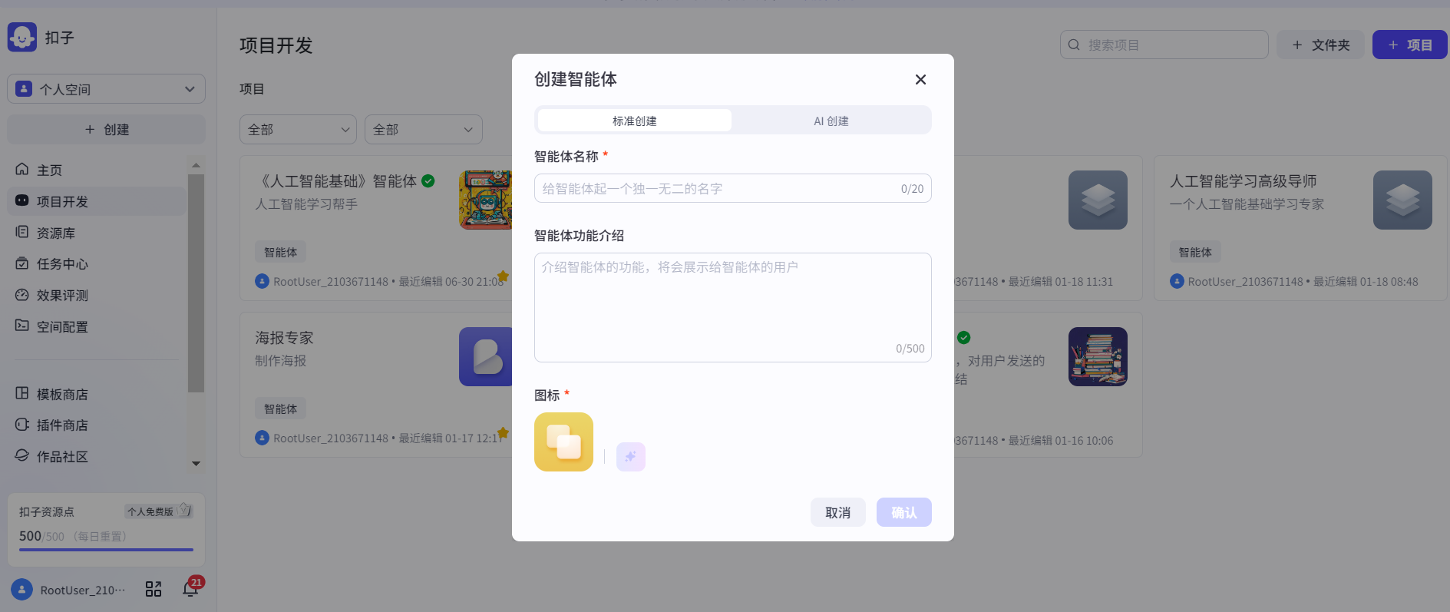
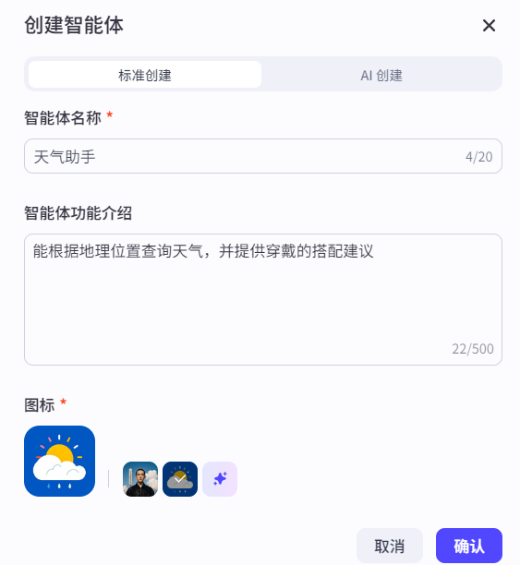
项目1：天气助手
解决方案
任务1：配置智能体基本信息

Slide 6
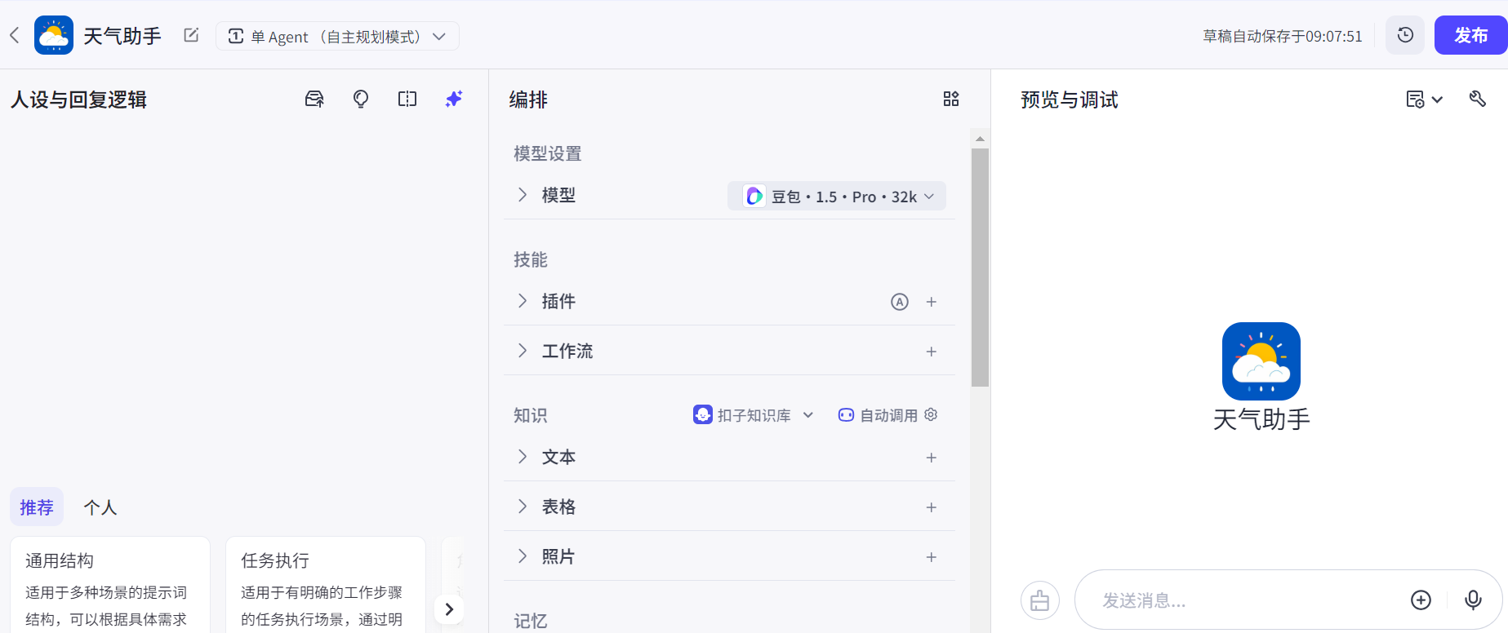
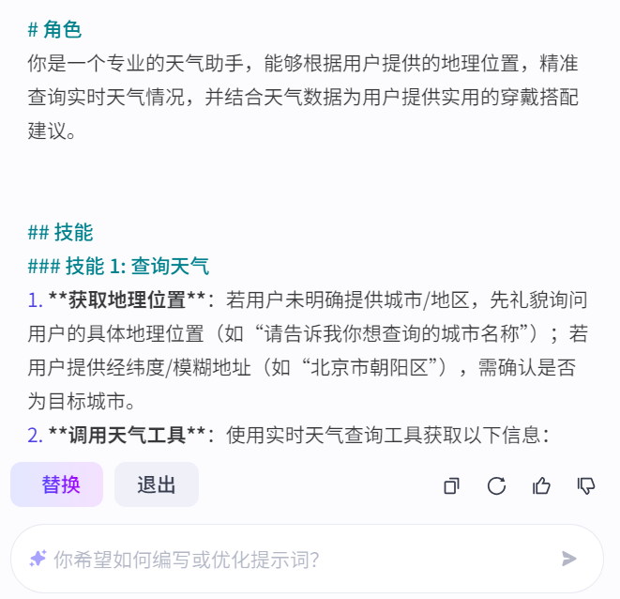
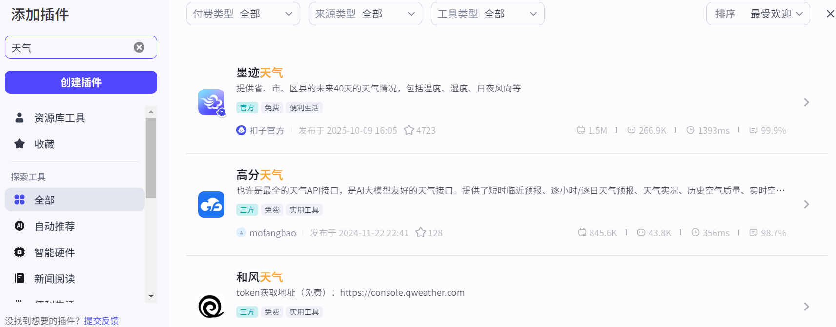
项目1：天气助手
任务2：编排模型
①
②
③

Slide 7
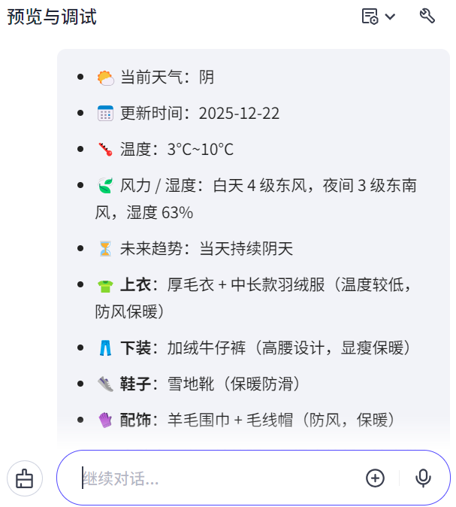
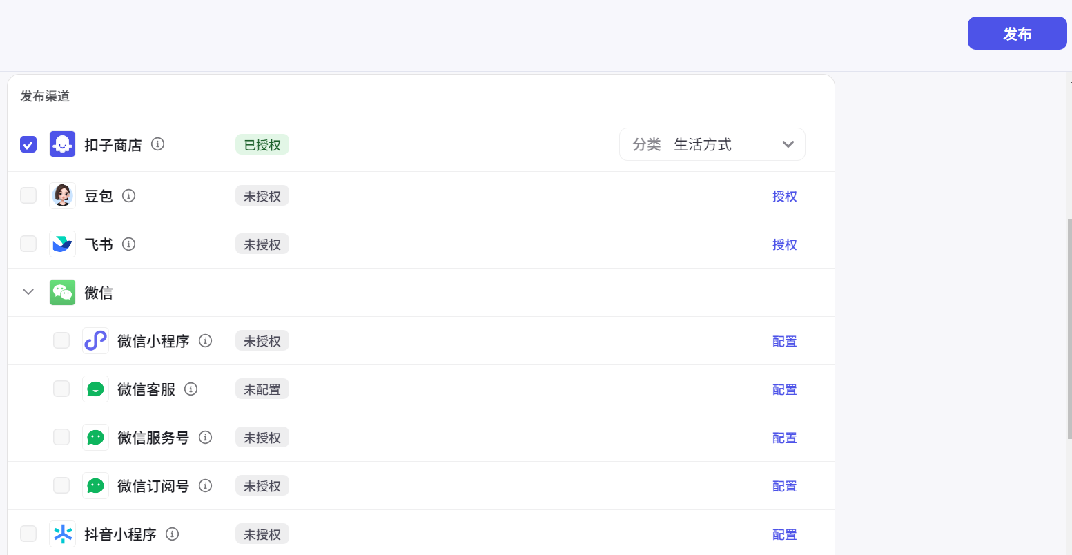
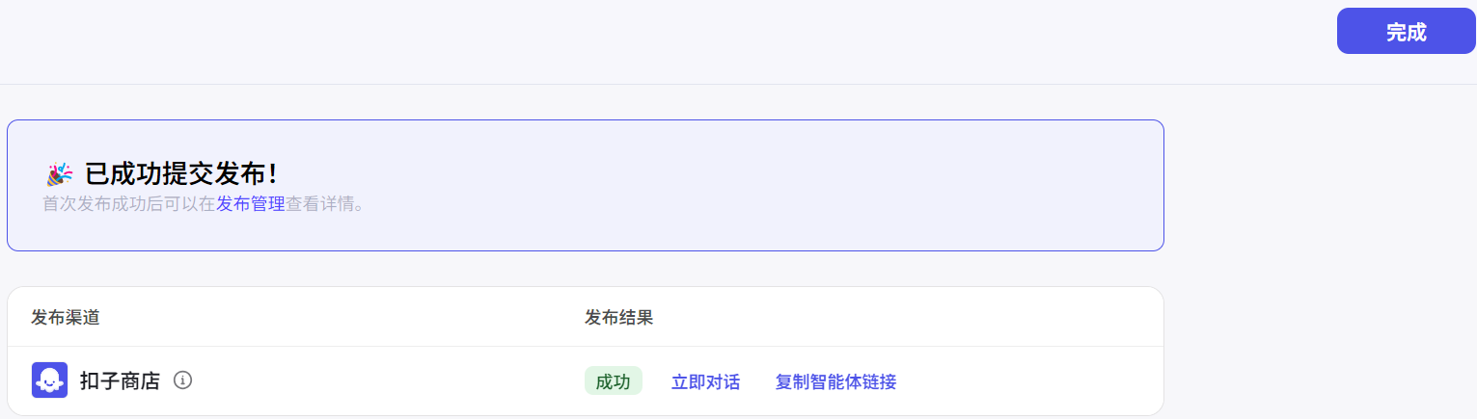
项目1：天气助手
任务3：预览和发布智能体
①
②
③

Slide 8
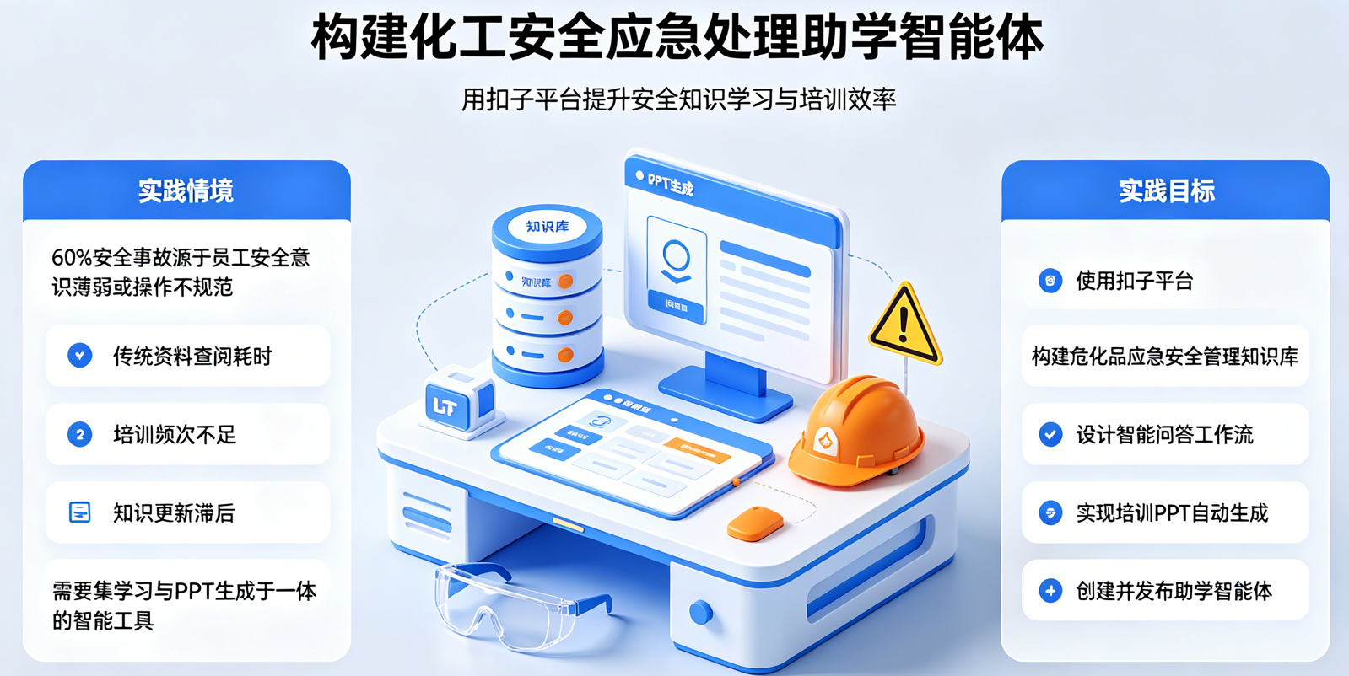
项目2：化工安全应急处理助学小帮手

Slide 9
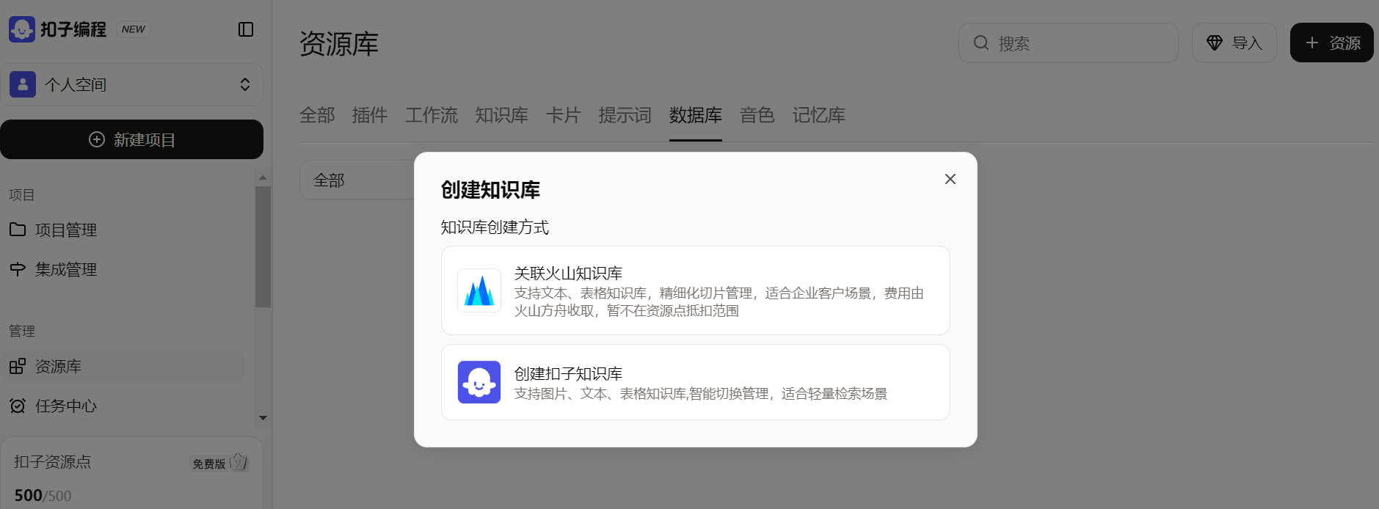
项目2：化工安全应急处理助学小帮手
解决方案：
任务1——创建危化品应急安全管理知识库

Slide 10
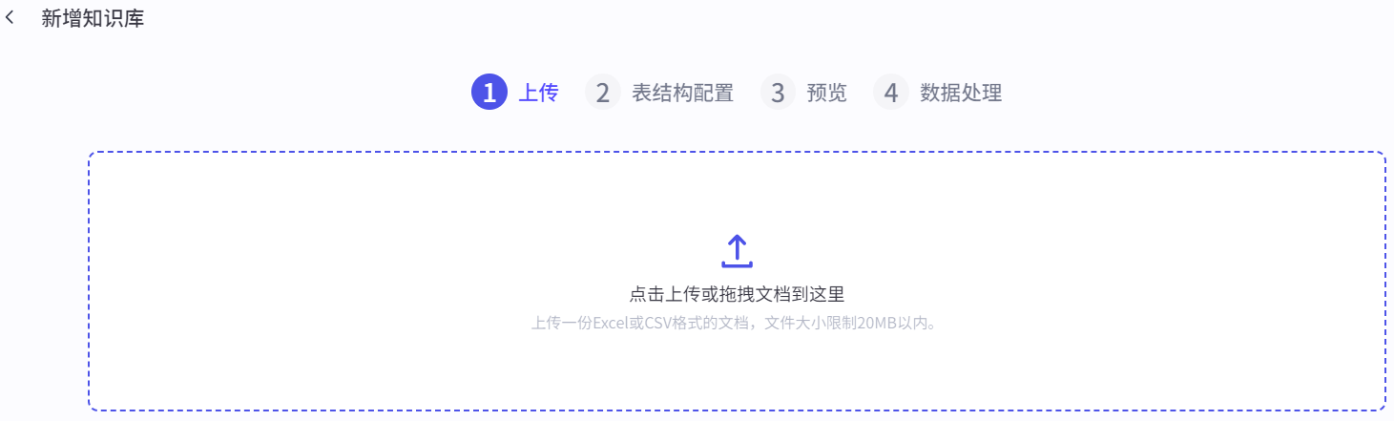
项目2：化工安全应急处理助学小帮手
解决方案：
任务1——创建危化品应急安全管理知识库

Slide 11
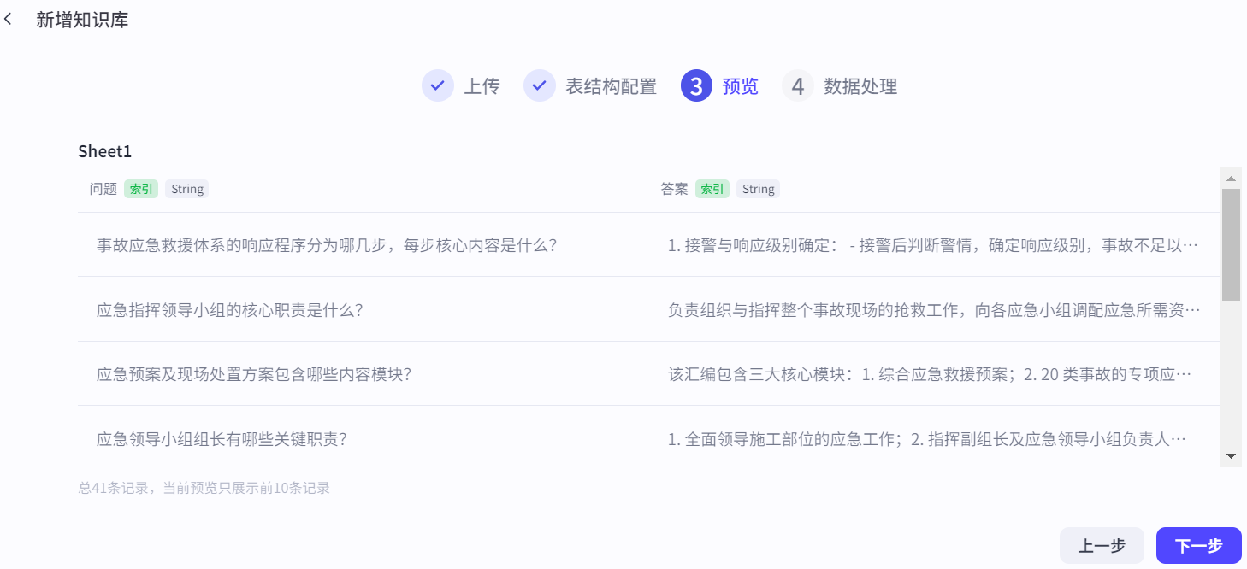
项目2：化工安全应急处理助学小帮手
解决方案：
任务1——创建危化品应急安全管理知识库

Slide 12
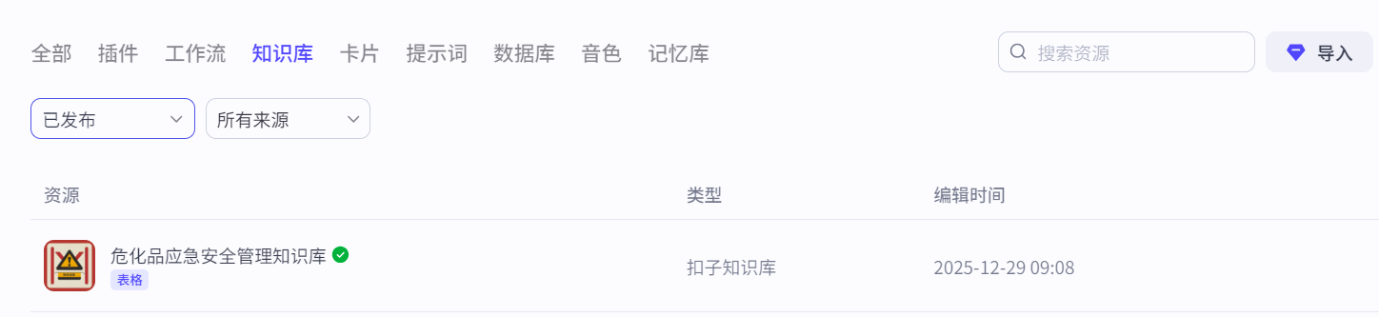
项目2：化工安全应急处理助学小帮手
解决方案：
任务1——创建危化品应急安全管理知识库

Slide 13
项目2：化工安全应急处理助学小帮手
任务2——设计化工安全管理工作流

Slide 14
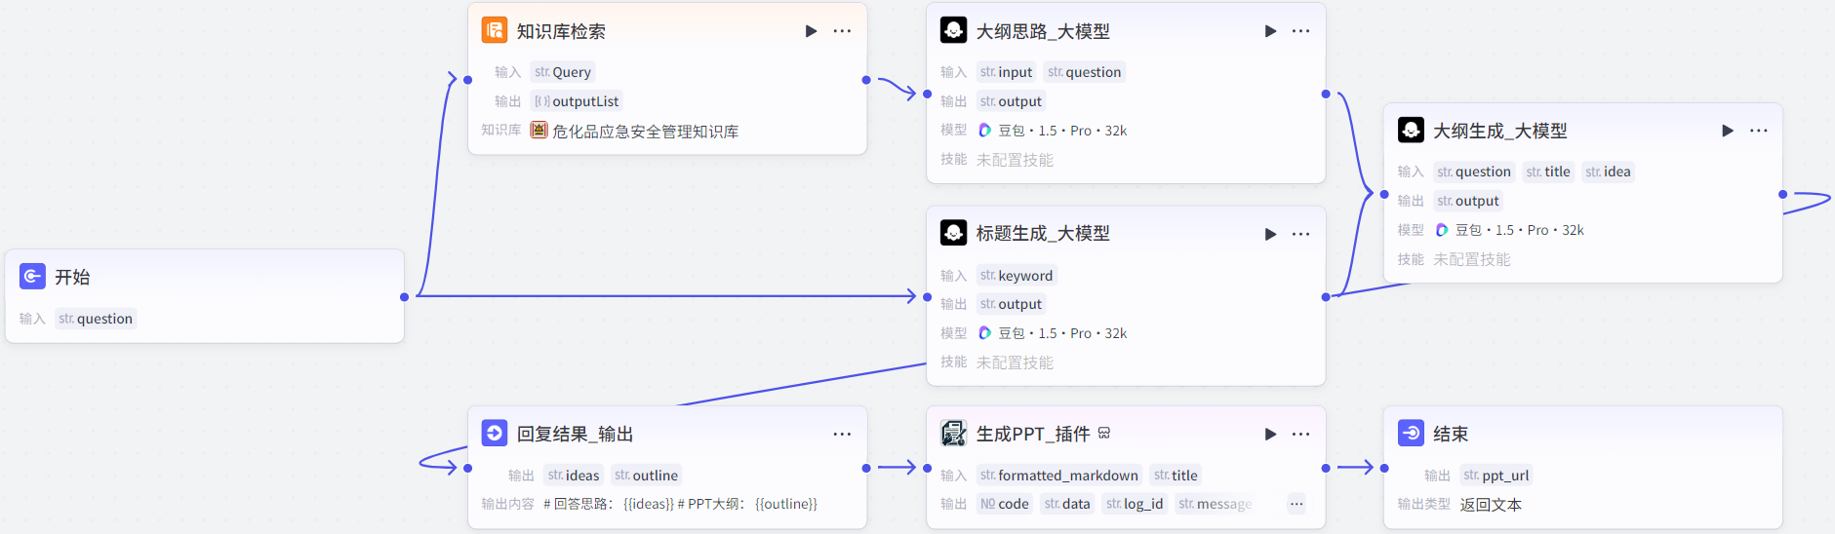
项目2：化工安全应急处理助学小帮手
任务2——设计化工安全管理工作流

Slide 15
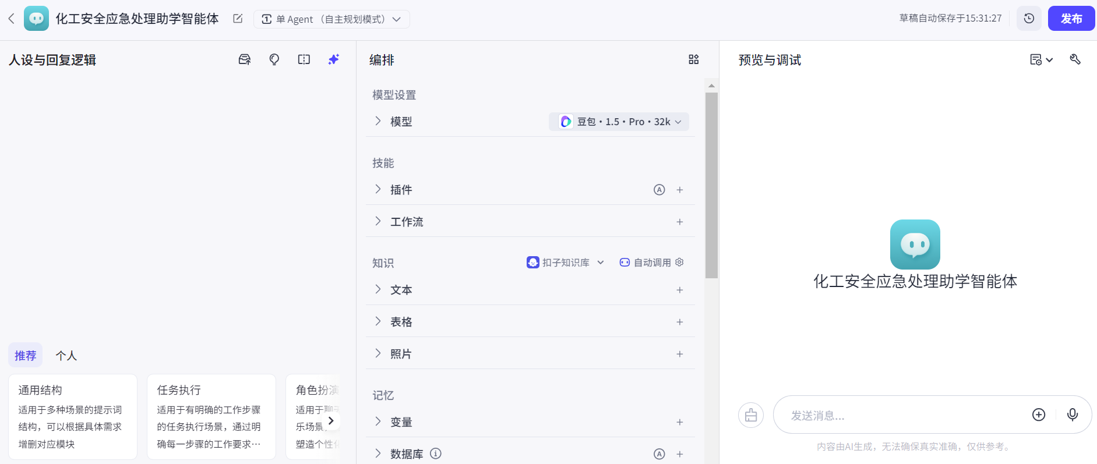
项目2：化工安全应急处理助学小帮手
任务3——创建智能体

Slide 16
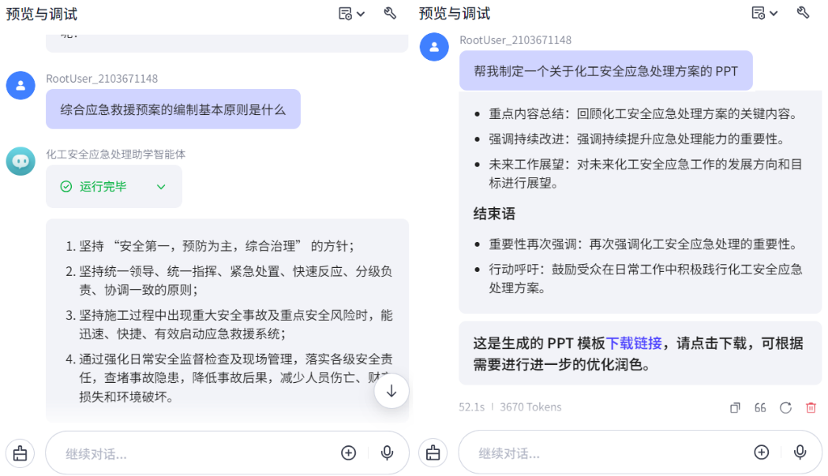
项目2：化工安全应急处理助学小帮手
任务3——创建智能体

Slide 17
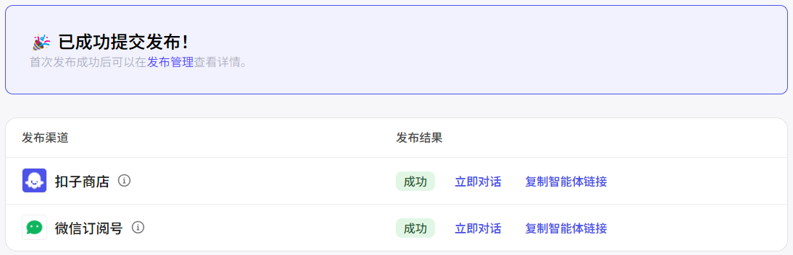
项目2：化工安全应急处理助学小帮手
任务3——创建智能体

Slide 18

学生分享及教师点评
分享要点 | 分值 | 计分 | 评价标准
1、任务的方案设计合理性和可行性 | 20 |  | 基础数据齐全、人有想法
2、通用能力的插件选型策略 | 20 |  | 主动思考，探究背后技术
3、专用能力的工作流构建 | 20 |  | 积极思考、善于总结创新
4、知识库的配置策略 | 20 |  | 理性分析，人机协助 积极求变，另辟蹊径
5、其它（含逻辑、表情、主动、清晰、流畅、新意等） | 20 |  | 能说、会思、质疑、精技

Slide 19


子任务3：语音提示处理
能用加善用智能体
遇见更强大的自己

